Slide 1
UNIVERSIDAD AUTÓNOMA DEL ESTADO DE MÉXICO
FAC. DE PLANEACIÓN URBANA Y REGIONAL
UA: MÉTODOS Y TÉCNICAS DE INVESTIGACIÓN
UNIDAD III. FUENTES DE INFORMACIÓN
MATERIAL SOLO PROYECTABLE: DIAPOSITIVAS
ELABORÓ: YADIRA CONTRERAS JUÁREZ
2016

Slide 2
Introducción y Justificación
La UA (unidad de aprendizaje) Métodos y Técnicas de Investigación que se imparte en el primer semestre de la licenciatura en Planeación Territorial, se ubica en el Núcleo Básico, en el Área de Docencia de Metodología instrumental, en la Sub área de Metodología de la investigación, la UA es de tipo Obligatoria y pretende aportar conocimientos acerca de la Metodología de la investigación.
La contribución de esta UA al perfil de egreso del Licenciado en Planeación Territorial se centra en la promoción de competencias a nivel inicial, que incidirán en su capacidad de su formación elemental y general proporcionando bases contextuales teóricas y metodológicas de la carrera
La UA consta de 4 unidades de competencia: I. Investigación Científica: conceptos; II. Problematización y Planteamiento del Problema; III. Fuentes de información para el desarrollo de la investigación; IV. Organización y presentación de resultados.
La importancia de esta UA está sustentada en un proceso educativo que se centra en el estudiante, con la finalidad de propiciar el auto aprendizaje desarrollando de manera integral habilidades, actitudes y valores. Por lo que estrategias como la investigación documental, iniciación en recorridos de campo, la discusión de temas, exposiciones del profesor y de los estudiantes conformaran las actividades centrales durante el período escolar. El material didáctico que se presenta está relacionado con un tema de la unidad III.
• JUSTIFICACIÓN
En el ambiente universitario todo estudiante debe tener la capacidad de problematizar lo que observa, vive y experimenta en su entorno. La UA “Métodos y Técnicas de Investigación” contribuye a ese pensamiento crítico, aunque en un primer nivel por ser una materia que se imparte en primer semestre, pero se cree conveniente que los recursos humanos que se forman desde esta institución tienen que aprender a cuestionarse de una manera sistematizada.
Algunos investigadores creen que los estudiantes carecen de la habilidad de problematizar, ello es consecuencia de la falta de un proceso de enseñanza-aprendizaje continuo que tenga relación con la investigación.
Por ello, la importancia de mostrar material visual que se relacione con el proceso de investigación, dentro de éste hay una tema que suele tener dificultad, no para comprenderlo sino para elaborar y organizar información de fuentes primarias, secundarias y terciarias que sirvan para proponer un marco teórico que explique su fenómeno de estudio
La contribución que tendrá a los estudiantes este material visual que se muestra recae es que a través de mostrar algunos elementos de qué es un marco teórico, cuáles son las fuentes primarias, secundarias y terciarias en donde se puede recopilar información, ejemplos de cómo realizarlo y por último elaborar un ejercicio para obtener información. El propósito del material didáctico es que al finalizar la exposición estructuren un esquema de marco teórico y las fuentes de donde obtendrán la información.

Slide 3
GUÍA DE USO:
El material presentado está en versión Microsoft Office Power Point 2010.
El orden de la exposición es el siguiente:
1) concepto de marco teórico
2) funciones y fuentes primarias, secundarias y terciarias para elaboración del marco teórico
3) qué es una teoría

Slide 4
BIBLIOGRAFÍA CONSULTADA
Hernández Sampieri, Roberto, Carlos Hernández Colado, et. Al, 2003, Metodología de la investigación, Editorial Mc Graw Hill, México.
Pardinas, Felipe, 2002, Metodología y técnicas de investigación social, Siglo XXI editores, México.
Rojas Soriano, Raúl, 1988, Guía para realizar investigaciones sociales, UNAM, Plaza y Valdés, México
De la Torre Villar, Ernesto y Ramiro Navaio de Anda, 1981, Metodología de la Investigación, Editorial Mc Graw Hill, México.

Slide 5
Esquema justificativo de la exposición
¿QUÉ INFORMACIÓN PODEMOS OBTENER CON ESTAS FUENTES?
Identificación, revisión para elaborar el marco teórico
Primarias
Secundarias
Terciarias
Fuentes de información:
¿Qué es marco teórico?
¿Cómo se construye un marco teórico?
Uso de teorías, modelos y/o conceptos
Ejemplos de marco teórico para elaborar el propio de cada equipo.

Slide 6
Se inicia con el marco teórico porque será en éste en el que se utilizarán las fuentes primarias, secundarias y terciarias

Slide 7
¿Qué es el marco teórico?
El marco teórico es aquel conjunto de categorías que vas a construir y que te servirán como punto de partida, para que posteriormente puedas emplearlas en el análisis de los datos que recolectarás.

Slide 8
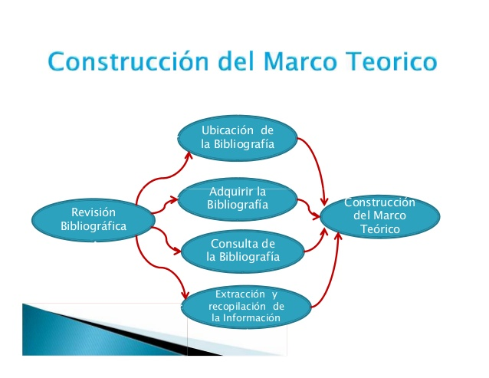
A partir de fuentes primarias, secundarias y terciarias
http://es.slideshare.net/josedavid67/universidad-yacambu-paso-a-paso-para-construir-un-marco-terico-de-una

Slide 9
I. Funciones del marco teórico
A partir de esta diapositiva la presentación está dividida en tres secciones:
II. Etapas y fuentes de información
III. ¿Cómo se construye el marco teórico?

Slide 10
I. Funciones
Prevenir errores
Orienta sobre cómo habrá de realizarse el estudio
Ampliar el horizonte del tema
Establecer hipótesis
Inspira nuevas líneas y áreas de investigación
Provee de un marco de referencia para interpretar resultados

Slide 11
1. Prevenir errores
El marco teórico es la guía de un trabajo de investigación y por lo tanto ayuda a prevenir errores que se han cometido en otros estudios

Slide 12
2. Orienta sobre cómo habrá de realizarse el estudio
El investigador o estudiante que realizará investigación debe acudir a los antecedentes del tema a investigar.
Al realizar lo anterior debe darse cuenta de:
*cómo ha sido tratado el tema/problema de investigación
*qué tipos de estudios se han realizado
*con qué tipo de sujetos
*cómo se han recolectado los datos
*en qué lugares se han llevado a cabo
*qué diseños se han utilizado

Slide 13
3. Amplia el horizonte de estudio
Guía al investigador para que se centre en su problema y evitar desviarse del tema

Slide 14
4. Establecer hipótesis
Conduce al establecimiento de hipótesis o afirmaciones que después se someten a pruebas o contrastes con la realidad, específicamente con los datos empíricos de la investigación

Slide 15
5. Inspira nuevas líneas y áreas de investigación

Slide 16
6. Provee de un marco de referencia para interpretar los resultados

Slide 17
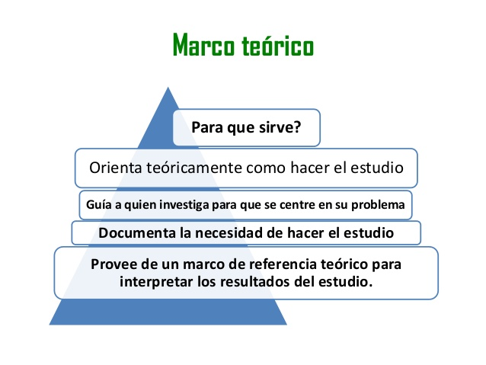
Resumiendo
https://www.google.com.mx/search?q=marco+teorico&biw=1366&bih=651&source=lnms&tbm=isch&sa=X&sqi=2&ved=0ahUKEwi72Me268jPAhUIyoMKHZLjD4kQ_AUIBigB#imgdii=AVLHdXYefxHOKM%3A%3BAVLHdXYefxHOKM%3A%3BIWvYvkfbTh3xEM%3A&imgrc=AVLHdXYefxHOKM%3A

Slide 18
II. Detección y Revisión de la literatura
Detectar, obtener y consultar bibliografía.
La intención es extraer y recopilar información relevante y necesario PARA NUESTRO PROBLEMA DE INVESTIGACIÓN

Slide 19
En esta búsqueda abra que ser selectivo porque cada año hay una gran cantidad de material que se produce.

Slide 20
Detección de la literatura y otros documentos
Danke (1989, consultado en Hernández, 2002) distingue tres tipos de fuentes de información:
Fuentes primarias (directas)
Fuentes secundarias
Fuentes terciarias

Slide 21
Fuentes primarias
Constituyen el objetivo de la investigación bibliográfica o revisión de la literatura.
Proporcionan datos de primera mano.
Ejemplos:
Libros, antologías, artículos de publicaciones periódicas, monografías, tesis y disertaciones, documentos oficiales, reportes de asociaciones, trabajos presentados en conferencias o seminarios, artículos periodísticos, testimonios de expertos, películas, documentales, videocintas, foros y páginas de internet

Slide 22
Las fuentes primarias contienen información nueva y original, resultado de un trabajo intelectual.
Son documentos primarios: libros, revistas científicas y de entretenimiento, periódicos, diarios, documentos oficiales de instituciones públicas, informes técnicos y de investigación de instituciones públicas o privadas, patentes, normas técnicas.

Slide 23
Fuentes secundarias
Son compilaciones, resúmenes y listados de referencias publicadas en un área de conocimiento en particular (SON LISTADOS DE FUENTES PRIMARIAS)
Por ejemplo:
*La American Business Communication Association publicación de forma anual
*El libro Organizational Communication (se mencionan y comentan brevemente artículos, tesis, libros, disertaciones y otros documentos)

Slide 24
Las fuentes secundarias contienen información organizada, elaborada, producto de análisis, extracción o reorganización que refiere a documentos primarios originales.
Son fuentes secundarias: enciclopedias, antologías, directorios, libros o artículos que interpretan otros trabajos o investigaciones.

Slide 25
Fuentes terciarias
Son documentos que compendian nombres y títulos de revistas y otras publicaciones periódicas, así como nombres de boletines, conferencias, simposios, páginas web.
Catálogo de revistas periódicas

Slide 26
Fuentes terciarias: Son aquellas que recopilan documentos secundarios y son las que guían al usuario a fuentes secundarias y primarias y les facilitan la ubicación y obtención de la información por ejemplo:
Bancos de datos bibliográficos o bibliografías de bibliografías
Calendario de eventos
Catálogos de editores, de normas, de publicaciones periódicas, de discos compactos.
Directorios y guías
Internet: es una red mundial de información electrónica.

Slide 27
Inicio de la revisión de literatura
Cuando un investigador conoce del tema puede iniciar con fuentes primarias. Y sobre todo si tiene acceso a ellas.
Cuando un investigador sabe poco o nada del tema es recomendable iniciar la revisión consultando a uno o varios expertos en el tema y acudir a fuentes secundarias o terciarias

Slide 28
Es decir, para identificar literatura del tema se puede:
Acudir directamente a las fuentes primarias u originales
Consultar a expertos en el área
Revisar fuentes terciarias para localizar fuentes secundarias y lugares para obtener la información
Utilizar motores de búsqueda en Internet, directorios, bases de datos académicas-científicas de la WEB (Hernández, 2003: 72).

Slide 29
Extracción de la información de interés de la literatura
Se refiere a recopilar la información extraída de las referencias.
Se debe extraer la referencia completa de cada fuente consultada
Se debe extraer información a partir de:
Citas textuales
Paráfrasis
Resúmenes con comentarios
Ideas con comentarios

Slide 30
III. ¿Cómo se construye el marco teórico?
Después de identificar, revisar, leer la literatura que se relaciona con el tema de nuestra investigación, según Hernández (2003) puede develarse:

Slide 31
*Que existe una teoría completamente desarrollada con abundante evidencia empírica (datos de la realidad)
*Que hay varias teorías
*Que hay piezas y trozos de teorías con apoyo empírico
*Que hay descubrimientos interesantes pero parciales (sin que formen teorías)
*Que solamente existen guías aun no estudiadas e ideas vagamente relacionadas con el problema de investigación

Slide 32
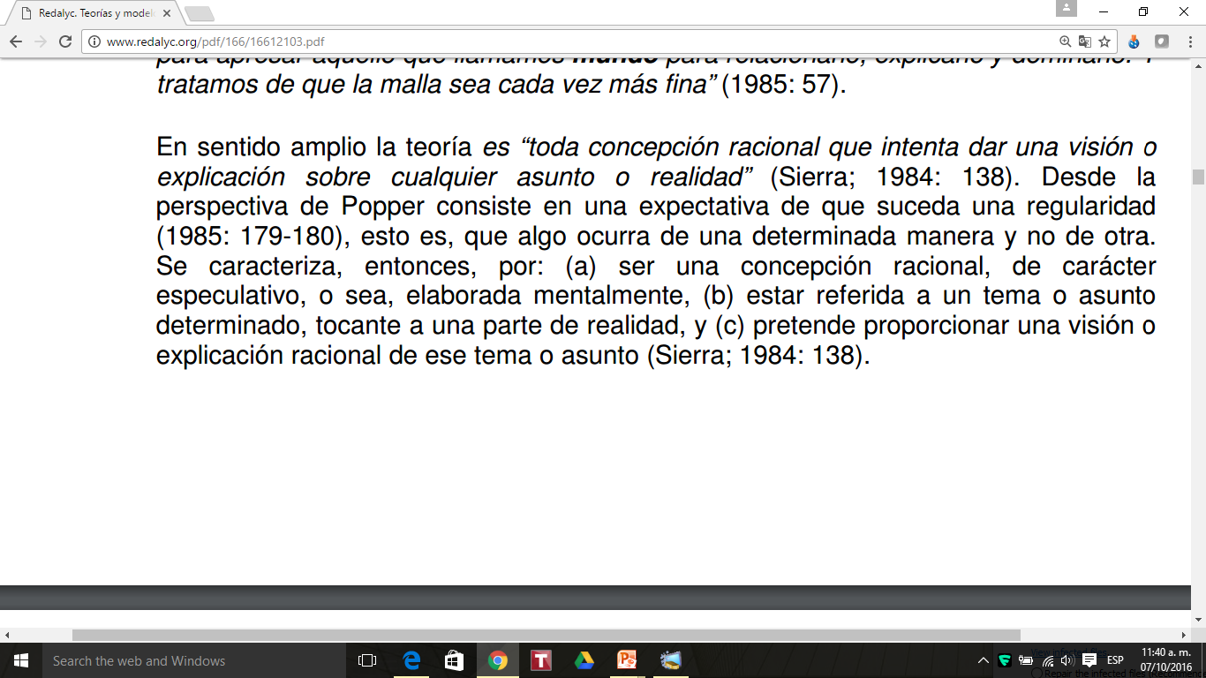
Qué es una teoría

Slide 33
Según Kerlinger
“Una teoría es un conjunto de constructos (conceptos), definiciones y proposiciones relacionados entre sí, que presentan una visión sistemática de fenómenos especificando relaciones entre variables, con el propósito de explicar y predecir los fenómenos” (2002: 10, citado en Hernandez Sampieri, 2003; 86)

Slide 34
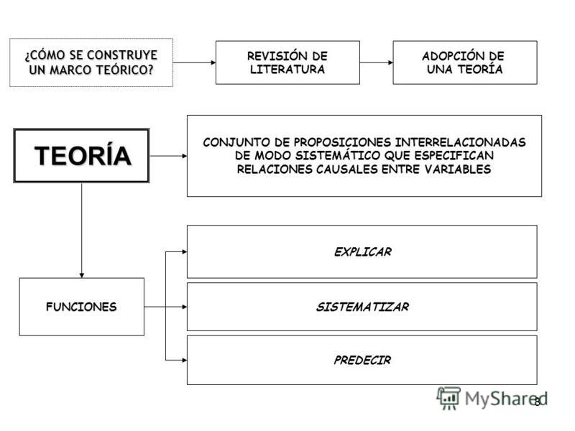
https://www.google.com.mx/search?q=ejemplos+de+marcos+teoricos&espv=2&biw=1366&bih=613&source=lnms&tbm=isch&sa=X&ved=0ahUKEwig9p_Sk8nPAhWqzIMKHVv-B5EQ_AUIBigB&dpr=1#tbm=isch&q=ejemplos+de+marcos+teoricos+de+proyectos+de+investigacion&imgrc=Cd-xNzjmN-m25M%3A

Slide 35
Explicar
Es la función más importante: decir por qué, cómo y cuándo sucede y ocurre el fenómeno

Slide 36
Sistematizar
Proceso por el cual se pretende ordenar una serie de elementos con el fin de otorgar jerarquías.

Slide 37
Predecir
Anunciar algo que va a suceder.
Se dice que las teorías predicen y/o especulan cuando, a partir de exponer ciertos elementos, circunstancias o hechos, es decir con conocimiento fundado, sucederá x o y circunstancia.

Slide 38
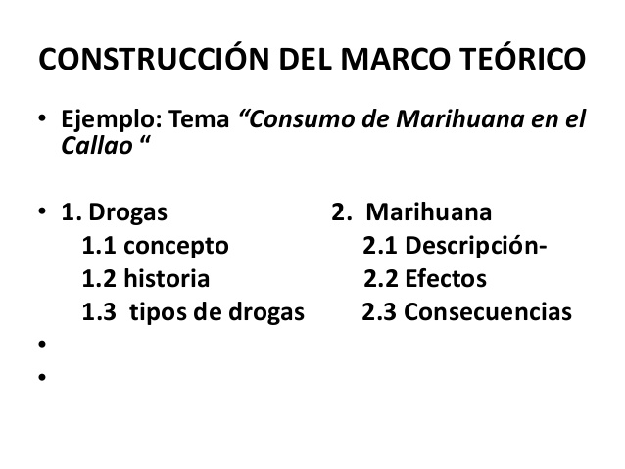
Ejemplos

Slide 39
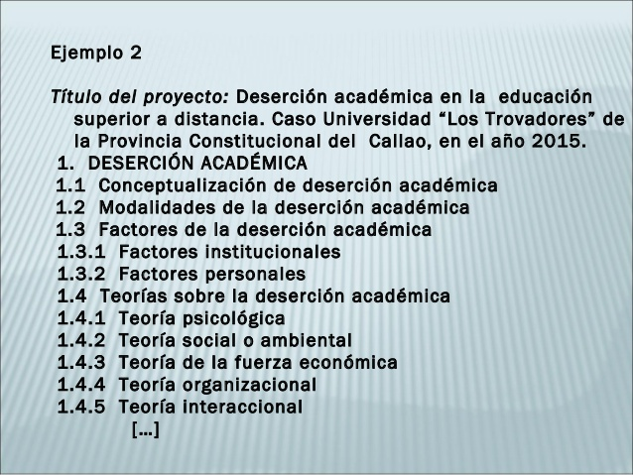
https://www.google.com.mx/search?q=ejemplos+de+marcos+teoricos&espv=2&biw=1366&bih=613&source=lnms&tbm=isch&sa=X&ved=0ahUKEwig9p_Sk8nPAhWqzIMKHVv-B5EQ_AUIBigB&dpr=1#tbm=isch&q=ejemplos+de+marcos+teoricos+de+proyectos+de+investigacion&imgrc=f59MmD03oByvLM%3A

Slide 40
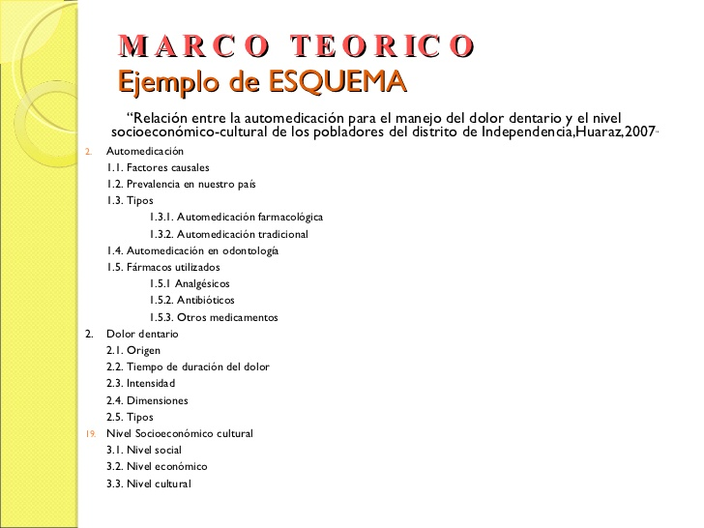
https://www.google.com.mx/search?q=ejemplos+marcos+te%C3%B3ricos&biw=1366&bih=651&tbm=isch&tbo=u&source=univ&sa=X&ved=0ahUKEwiloKisj9PPAhUGQyYKHdmfDHEQsAQIJg#imgrc=viRI9uE2zszYKM%3A

Slide 41
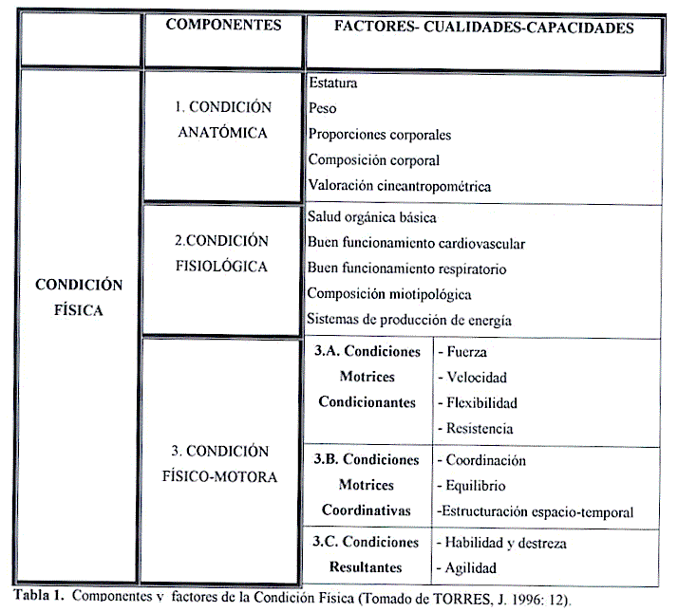
https://www.google.com.mx/search?q=ejemplos+de+marcos+teoricos&espv=2&biw=1366&bih=613&source=lnms&tbm=isch&sa=X&ved=0ahUKEwig9p_Sk8nPAhWqzIMKHVv-B5EQ_AUIBigB&dpr=1#tbm=isch&q=ejemplos+de+marcos+teoricos+de+proyectos+de+investigacion&imgdii=mwpS1kE9Mye6xM%3A%3BmwpS1kE9Mye6xM%3A%3BXK4NP-fxNq-BzM%3A&imgrc=mwpS1kE9Mye6xM%3A

Slide 42
Ejercicio
Pregunta/ hipótesis/ objetivos | Qué información tengo que buscar para comprobar, responder y / o alcanzar el objetivo y elaborar el marco teórico | En dónde voy a buscar información | Cómo la voy a obtener | Qué información voy a buscar (guion de un marco teórico)
 | Recolectando datos en fuentes impresas | Fuentes primarias (libros, artículos, reglamentos, leyes, normatividad Fuentes secundarias o Fuentes tericarias. | En bibliotecas, bases de datos, | -Concepto de proceso de urbanización -Historia del proceso de urbanización -Componentes del proceso de urbanización -Teorías del proceso de urbanización

